Slide 1
Plan de atención EMCT durante la pandemia 2021

Slide 2
Introducción.
Debido al pico de la pandemia por Sars cov 2; La Ese Municipal Manuel Castro Tovar, ajusta el plan de atención con el fin de ayudar a mitigar en gran medida la afectación económica y social por la cual atraviesa nuestro sistema de salud y nuestro municipio; es así que se genera el plan de atención para la vigencia 2021.

Slide 3
PLAN DE ATENCIÓN EN SALUD.
Programas de promoción y prevención de la salud – ruta de mantenimiento (Res 3280/2018).
Atención a primera infancia (7 días hasta los 5 año 11 meses y 29 días).
Atención de infancia (6 años hasta los 12 año 11 meses y 29 días).
Atención del joven (13 años hasta los 28 año 11 meses y 29 días).
Atención del adulto mayor (29 años a los 59 años 11 meses y 29 días). Extramural.
Atención para la vejez (mayores de 60 años). Extramural.
Ruta materno perinatal.
Salud oral.
Planificación familiar (Diu, implantes, a. orales, a. inyectables, preservativos).

Slide 4
Servicios ambulatorios.
Consulta externa
Consulta prioritaria
Servicio de laboratorio
Visita domiciliaria a población discapacitada
Ruta cardiovascular (diabetes, crónicos)
Patologías crónicas especiales (artritis, epilepsia, enfermedad mental, problemas tiroideos)
Salud pública (Sars cov 2, dengue, desnutrición, tuberculosis, letra etc)
Procedimientos menores (inserción de implantes subdermicos, suturas, curaciones etc)
Odontología
10. Vacunacion.
11. Toma de citología
12. APS atención primaria en salud (extramural)
13. Referencia y contrarreferencia (programadas)
14. Apoyo farmacéutico
15. Telesalud o teleasesoría
16. Ruta de salud mental

Slide 5
Estrategias en salud.
IAMI (Institución amiga de la mujer y la infancia)
AIEPI (atención prevalente de las enfermedades de la infancia)
COVID 19 (búsquedas activas comunitarias, búsquedas activas institucionales, PRASS, autopsias verbales y certificación de fallecidos, embalaje de pacientes ruta covid).
Certificación de discapacidad.

Slide 6
Asignación de citas.
CALL CENTER
Citas médicas y odontológicas
8366747
3106776791
3106591614
3219277212
3219275907
3219274693
3219277151

Slide 7
Medidas de bio-protección.
Usuarios.
Sillas de estancia con demarcación para evitar conglomeraciones.
Solicitud de citas vía telefónica para evitar conglomeraciones en sedes
No llevar acompañante de no ser necesario
Acudir solo 20 minutos antes de la hora de la cita para la activación de la consulta y evitar circulación de usuarios en tiempos no requeridos.
Mujeres y hombres con cabello largo se recomienda llevarlo recogido
Uso de cubre bocas permanente
Lavado de manos antes de ingresar al servicio.

Slide 8
Medidas de bio-protección.
Personal de salud.
Uniforme anti fluido
Uniforme de protección personal
Uso de mascara N95 o N100
Gafas o visor durante la atención clínica
Lavado de manos antes y después de cada consulta
Limpieza y desinfección con aspersión con alcohol al 70 % de instrumentos y equipos usados después de cada paciente.

Slide 9
Medidas de bio-protección.
Personal administrativo.
1. Evitar salir de la institución en horas laborales.
2. Evitar la conglomeración de personas en sitios públicos y laborales.
3. Uso de cubre bocas permanentemente.
4. Lavado de manos cada hora con agua y jabón.
NOTA: las cabinas de desinfección fueron prohibidas por lineamientos para el manejo en seres humanos, además los tapetes de desinfección evidencian mayores riesgos de contaminación.
.

Slide 10
Horarios de atención.
Sedes Cálamo, sede comuna 2 y sede barrios unidos del sur.
Lunes a jueves: 07:00 am a 12 m – 2 pm a 6pm
Viernes 7:00 am a 12 m – 2 pm a 5pm
Sede Bruselas.
Lunes a jueves: 07:00 am a 12 m – 2 pm a 6pm
Viernes 7:00 am a 12 m – 2 pm a 5pm
Consulta prioritaria 24 horas 7 días a la semana.
Corregimientos.
Lunes a viernes 07:00 horas hasta las 1 pm.

Slide 11
Sedes de atención y tipos de usuarios
Sede Cálamo: consulta externa intramural, servicio de laboratorio, servicio farmacéutico, procedimientos menores, vacunacion, toma de citologías, ruta cardiovascular, odontología, servicio farmacéutico, atención administrativa.
Sede comuna 2: Ruta de promoción y mantenimiento de la salud, vacunacion, citología, odontología, servicio farmacéutico; área de aislamiento para toma de muestras a sintomáticos respiratorios, área de embalaje de muestras covid, área de referencia y contrarreferencia, estrategia Aiepi.
Sede barrios unidos del sur: Atención a gestantes, vacunacion, servicio de odontología, servicio farmacéutico.
Sede Bruselas: consulta prioritaria, consulta externa, ruta de mantenimiento de la salud, área de aislamiento covid, vacunacion, servicio farmacéutico, referencia y contrarreferencia, procedimientos menores.

Slide 12
Atención pacientes casos sospechosos o probables covid.
Área de expansión sede comuna 2; fue retirada por votación del consejo de gestión del riesgo para el mes de octubre de 2020 (Acta 37 16/10/2020).
Necesidad de hospitalización de un bajo nivel de atención; genera riesgos en la calidad de la prestación del servicio por no contar: equipos, insumos, medicamentos y talento humano idóneo para operar.
Fortaleza: educación, toma de muestras BAC, BAI Y PRASS.
Se fortalece con las EAPB´s Mallamas, Medimas, Sanitas, Asmet salud, comfamiliar-S, un convenio de búsqueda de portadores .
Seguimientos telefónicos a pacientes positivos para la covid 19.
Autopsias verbales y certificación de fallecidos. (extre

Slide 13
Tipos de muestras.
PCR - hisopado nasofaríngeo: visitas domiciliarias (extramural).
Antígenos para Sars 2: la institución cuenta con aval para la toma, procesamiento y resultado de esta prueba.

Slide 14
Que hemos hecho durante la pandemia ?
P.A.S.S: 520 muestras
B.A.C: 2230 muestras
TOMAS DE MUESTRAS
MUESTAS POSITIVAS
596
FALLECIDOS
194

Slide 15
Que hemos hecho durante la pandemia ?
GIRO CAMA OCUPACION
0,84 %
RECAUDO RECIBIDO POR LA EMCT DE ACTIVIDADES DE ZONA DE EXPANSION
$ 0
COSTOS DE MANUTENCION DE PERSONAL MENSUAL EN LA ZONA DE EXPANSION
$ > 27,600,000

Slide 16
Que hemos hecho durante la pandemia ?
VISITAS DOMICILIARIAS A PACIENTES CRONICOS
6890 VISITAS
VISITAS PARA ENTREGA DE MEDICAMENTOS
5970 ENTREGAS
1400
VISITAS DE CONTROLES A GESTANTES
SEGUIMIENTOS TELEFONICOS
6970

Slide 17
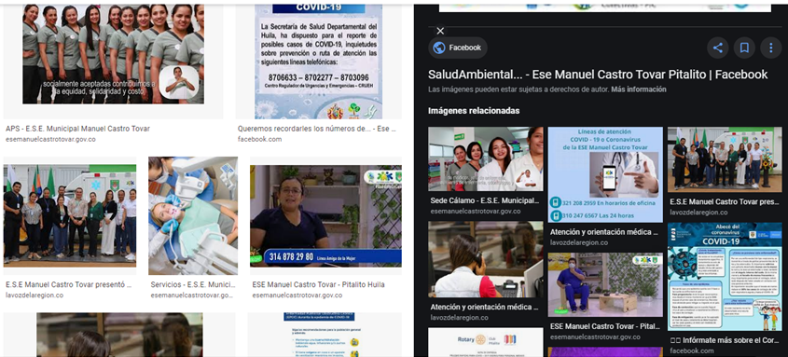
Que hemos hecho en difusión?
Educación en salud en sedes
Difusión en medios radiales
Comunicación en paginas institucionales
Redes sociales.

